Slide 1





Ikäkuulo, miten kuuleminen
muuttuu, kun ihminen vanhenee?
Kuva: Papunetin kuvapankki, papunet.net
Sclera, muokkaus Ritva Hämäläinen Savas

Slide 2


Mitä kuuloaistille tapahtuu kun ihminen
ikääntyy?
• Kuulo heikkenee hitaasti
•Kuulo heikkenee molemmissa korvissa yhtä aikaa
•Ensin häviää korkeat äänet (ei kuule heinäsirkkojen ääntä)
•Myöhemmin vaikea kuulla puhetta, jos on paljon muita ääniä ympärillä (on melua)
•Kuulo on alentunut:
•1/3 65 -vuotta täyttäneillä ihmisillä
•2/3 75 -vuotta täyttäneillä ihmisillä
Kuva: Papunetin kuvapankki,
papunet.net Elina Vanninen

Slide 3
Mitä kuuloaistille tapahtuu kun ihminen
ikääntyy?
•Mitä kuulon huononeminen aiheuttaa:
•Ihminen ei saa selvää toisten ihmisten puheesta
•TV:n ja radion ääntä on lisättävä
•On vaikea kuulla puhelimen tai ovikellon ääntä
•Ryhmässä on vaikea kuulla toisten puhetta
•On vaikea käydä esim. kaupassa tai lääkärissä
•Korvassa kuuluu ääniä (=tinnitus) tai korva on tukkoinen
•Jos ikäihmisen on vaikea kuulla, hän ei halua mennätilaisuuksiin, joissa on muita
ihmisiä (kauppaan,pankkiin yms)

Slide 4
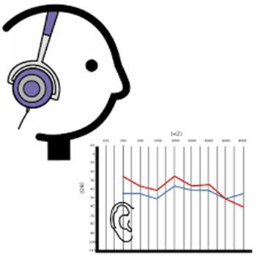
Miten kuuloa tutkitaan?
•Kuulon tutkimus
•Asiakas kuuntelee taajuudeltaan ja voimakkuudeltaan
• erilaisia ääniä
•Normaali kuulo on 10-20 dB
•Jos kuulon taso on 30 dB – on vaikea kuulla puhetta
•Jos kuulon taso on 60 – 65 dB – kuulee puheen n. 1
metrin päästä
•Jos kuulon taso on 85 – 90 dB – ihminen on kuuro
Kuva: Papunetin kuvapankki,
papunet.net Sergio Palao /
ARASAAC
•dB, eli desibeli = äänenvoimakkuuden ja melutason
mittausyksikkö

Slide 5
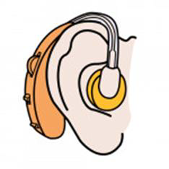

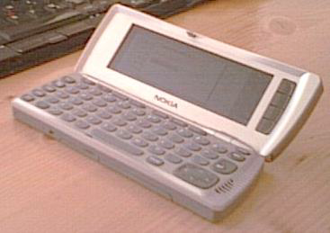
Mitä ovat kuulon apuvälineet?
•Kuulokojeet
•Kuulokkeet
• Kommunikaattorit
Kuvat: Papunetin kuvapankki, papunet.net Sergio Palao / ARASAAC , Sclera ja Commons wikimedia)

Slide 6
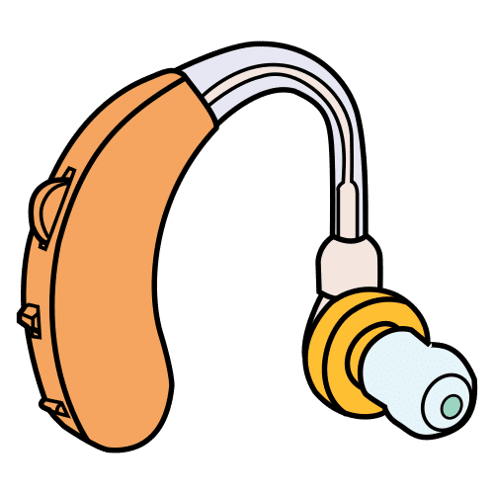




Miten kuulokoje huolletaan ja
puhdistetaan?
•Pyyhi kojeen pinta kostealla pyyhkeellä
•Vaihda paristo tarvittaessa
•Puhdista korvakappale
•Vaihda muoviletku tarvittaessa
Kuva: Papunetin kuvapankki,
papunet.net Sergio Palao / ARASAAC

Slide 7
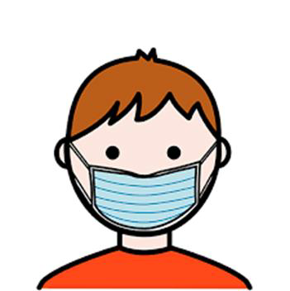
Miten kommunikoit huonosti kuulevan
ihmisen kanssa?
•Kiinnitä huomio itseesi (esim. koskettamalla)
•Puhu rauhallisesti ja selkeästi
•Huolehdi, että sinun kasvot ja suu näkyvät
•Rauhallinen paikka auttaa kuulemista
•Jos olette ryhmässä, vain yksi ihminen puhuu kerrallaan
•Varmista, että asiakas on kuullut asian oikein (ei tule
väärinkäsityksiä)
•Väärinkäsitys = on ymmärtänyt tai kuullut asian väärin
Kuva: Papunetin kuvapankki,
papunet.net Sergio Palao
/ARASAAC

Slide 8
Lähteet:
www.kuuloliitto.fi
www.ikakuuloiset.fi

